Slide 1
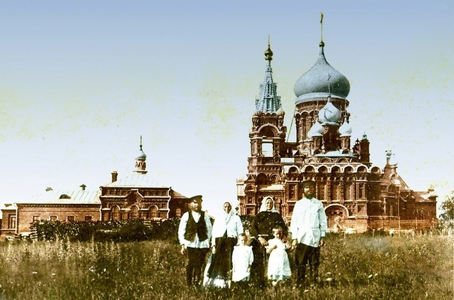
Моё поколение и его роль в сохранении культурного наследия России
Церковь иконы Божией Матери Всех скорбящих Радость в Фурманове, 1904 год

Slide 2
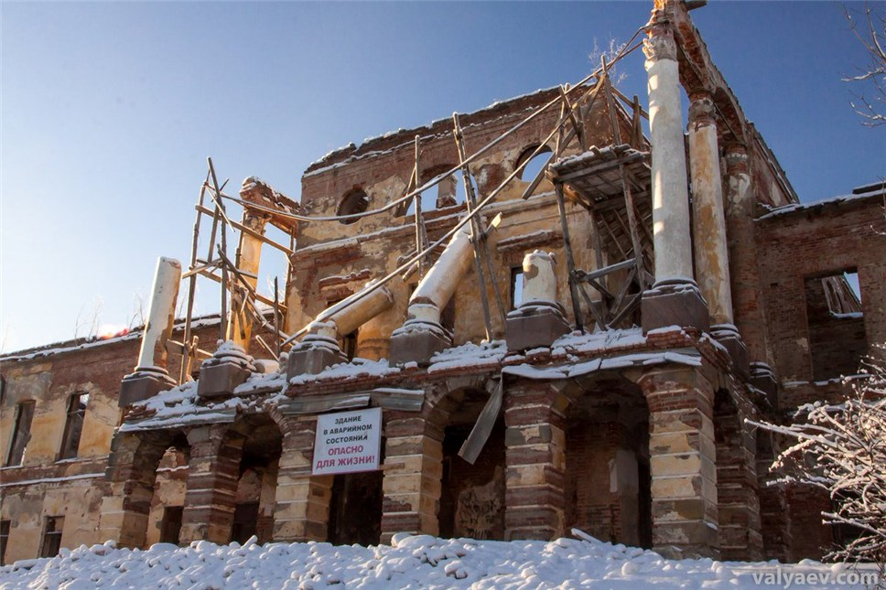
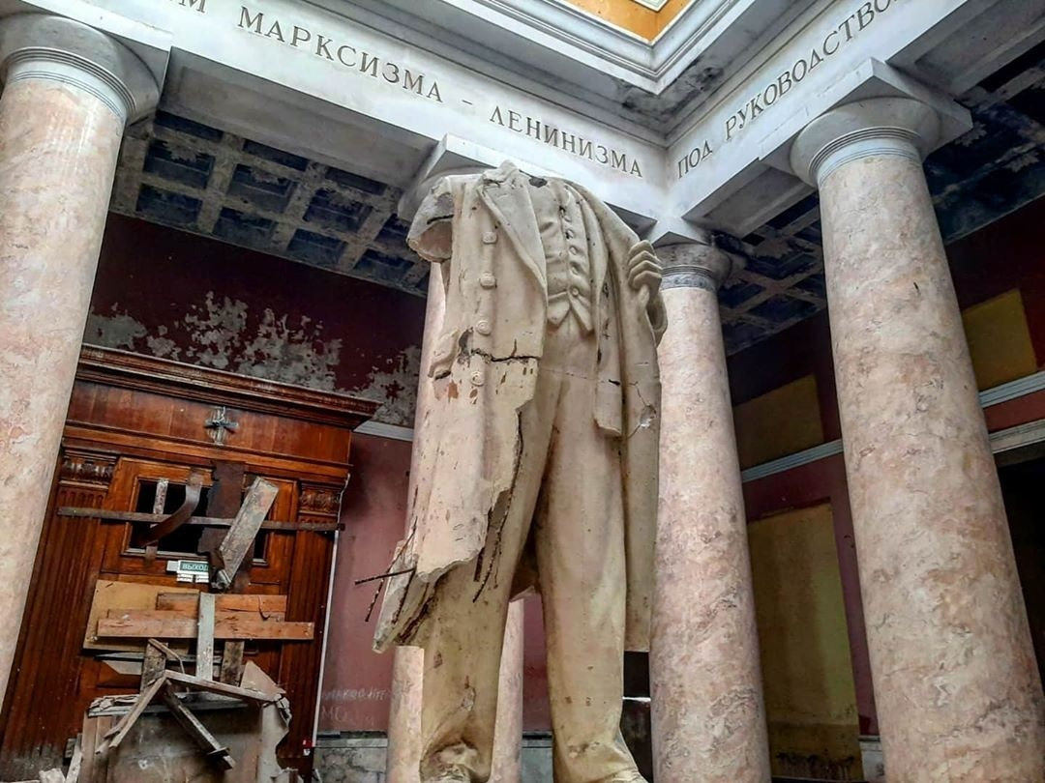
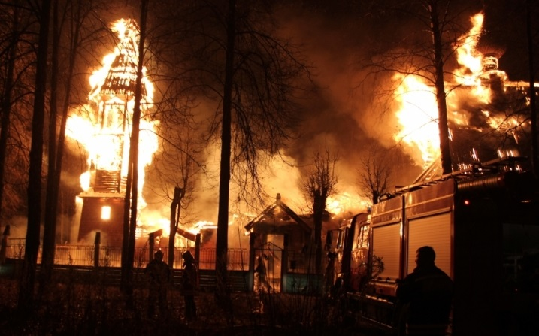

Slide 3
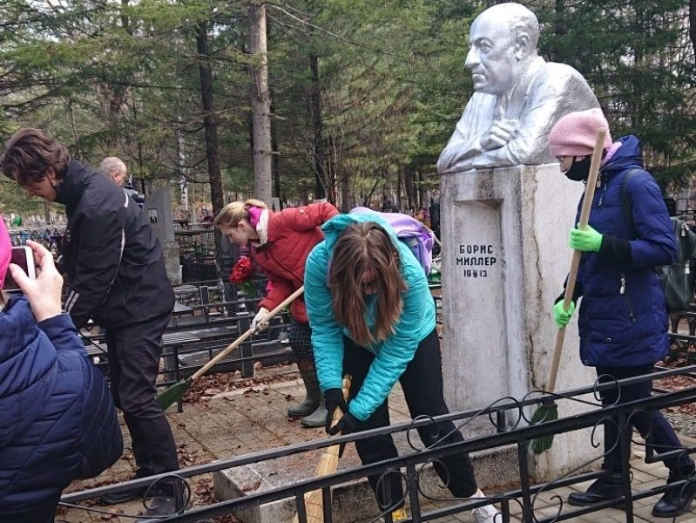
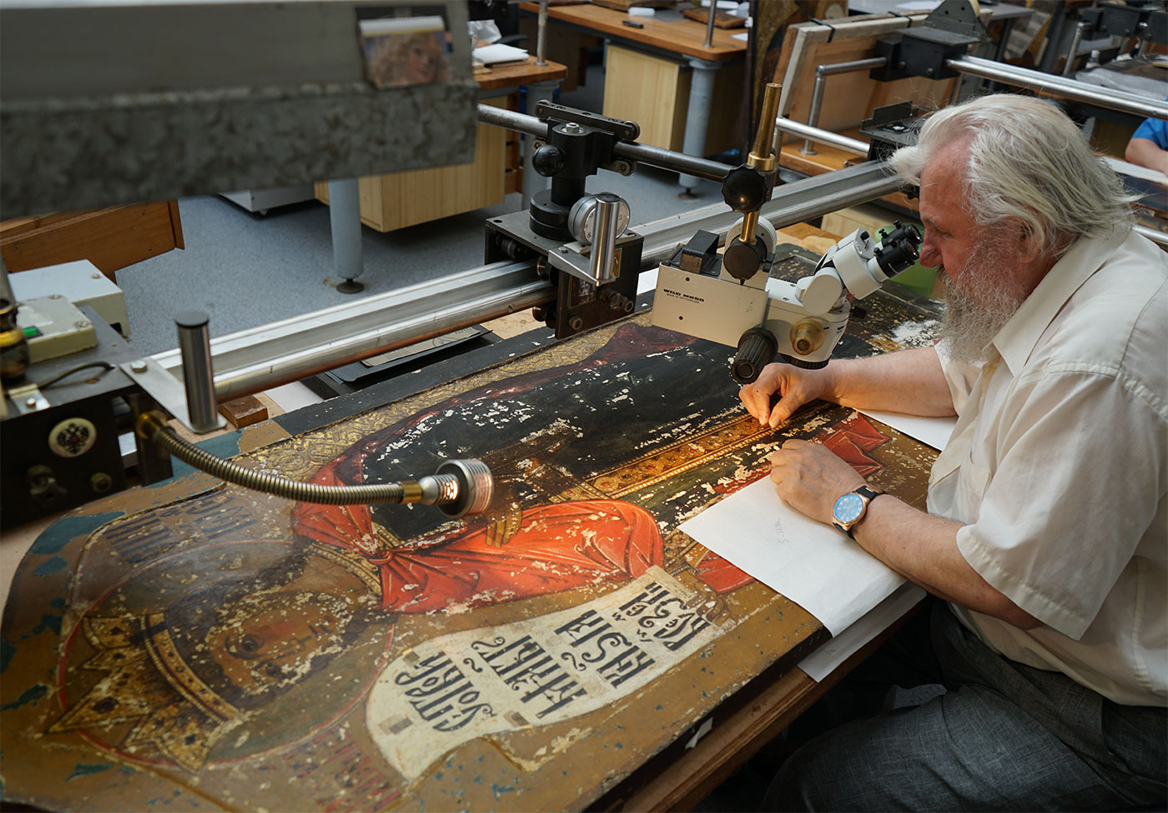
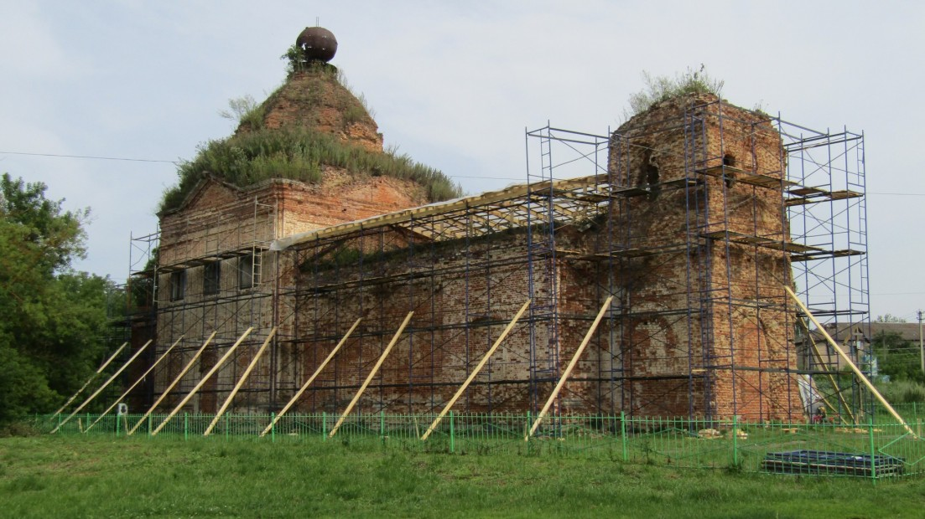

Slide 4

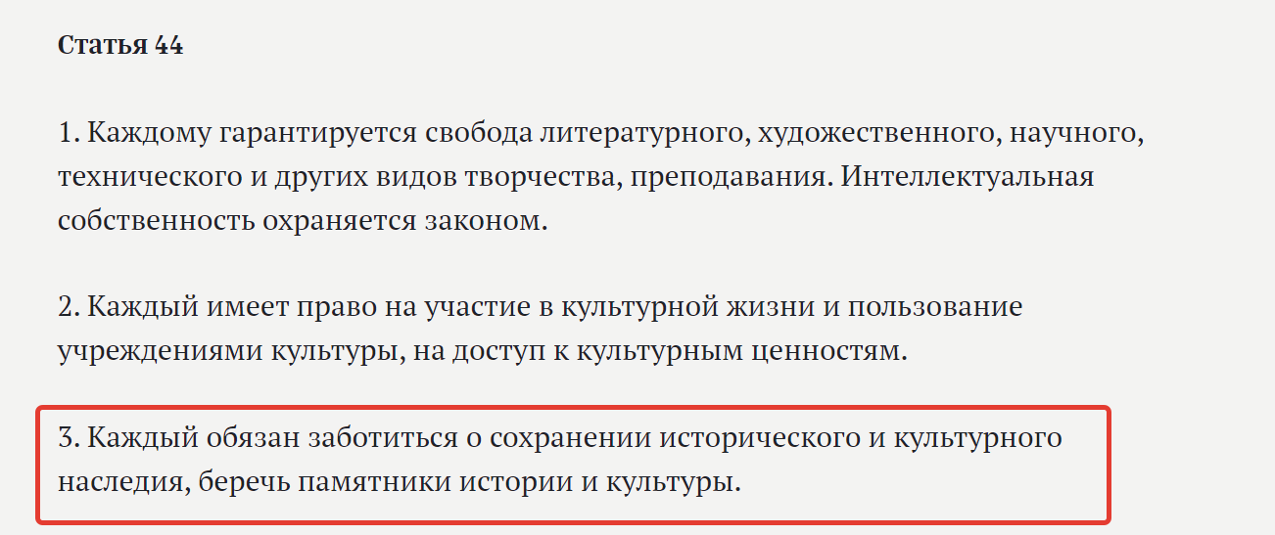

Slide 5
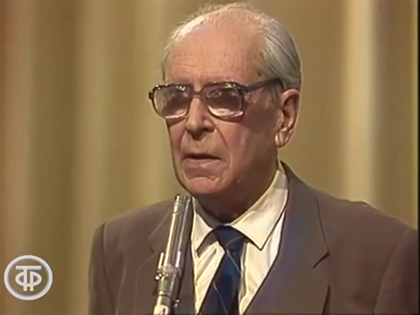

Slide 6
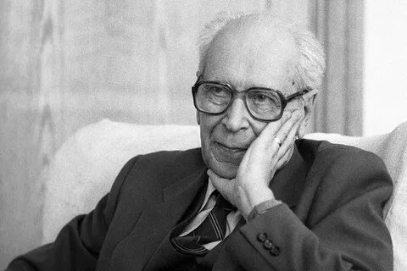
Дмитрий Сергеевич Лихачев
(1906-1999)
Советский и российский литературовед, историк-медиевист, лингвист, филолог, культуролог, искусствовед, доктор филологических наук, профессор. Председатель правления Российского (Советского до 1991 года) фонда культуры (1986—1993).
Академик АН СССР. Герой Социалистического Труда. Лауреат Государственной премии СССР, Сталинской премии второй степени и Государственных премий РФ. Кавалер ордена Святого апостола Андрея Первозванного. Член Союза писателей СССР.

Slide 7
Здесь размещается qr-code с обратной связью (можно использовать сервисы – google forms, Яндекс.формы и другие

Slide 8
«С рождением человека, – писал Дмитрий Сергеевич, – родится и его время…»

